Slide 1
THANKS FOR JOINING US

Slide 2
NHÓM 3
JPEG COMPRESSION
Trương Đình Đức Trí-19522395
Trần Trung Tín -19522351 Phạm Minh Trí -19522390

Slide 3
CONTENTS
1. Nén ảnh là gì
2. Giới thiệu JPEG Compression
3. Quy trình nén ảnh JPEG
4. Kết quả thực nghiệm
5. Kết luận

Slide 4
1
Nén ảnh là gì

Slide 5


Slide 6
Dư thừa trong miền không gian: tương quan giữa các giá trị pixel của ảnh, điều này có nghĩa rằng các pixel lân cận của ảnh có giá trị gần giống nhau (trừ những pixel ở giáp đường biên ảnh).
Dư thừa trong miền tần số: Tương quan giữa các mặt phẳng màu hoặc dải phổ khác nhau.

Slide 7
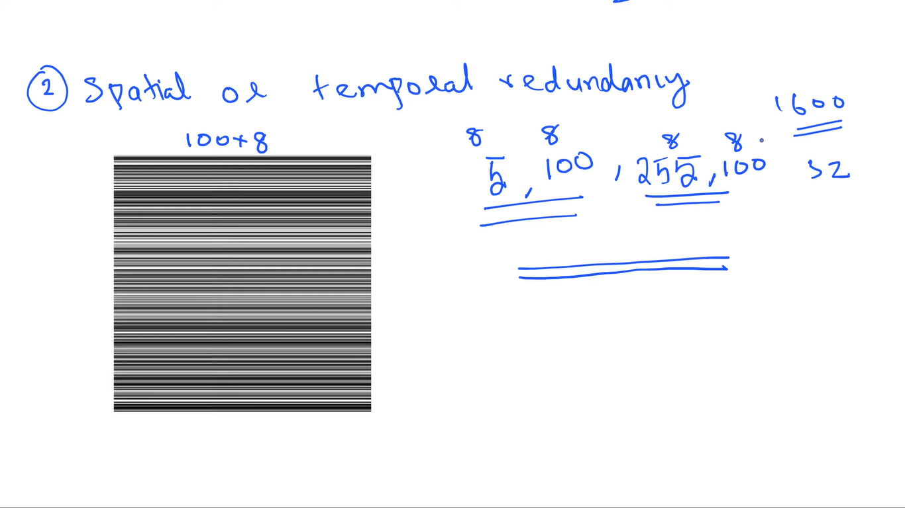
Dư thừa trong miền không gian

Slide 8
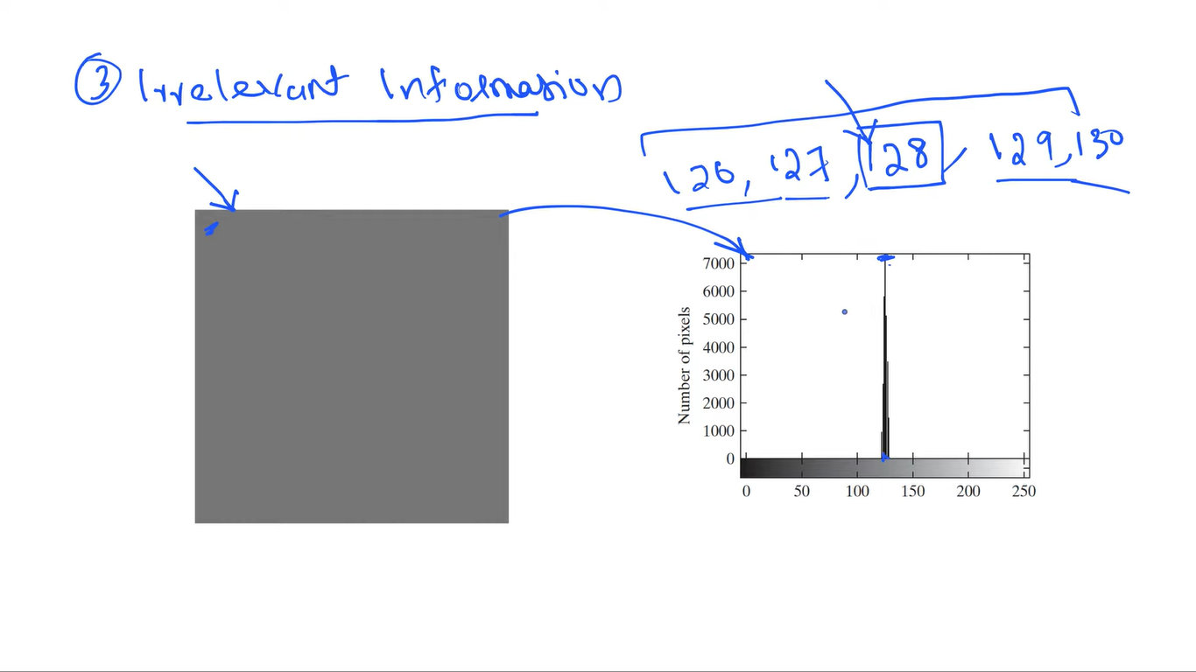
Dư thừa trong miền giá trị

Slide 9
-Trọng tâm của các nghiên cứu về nén ảnh là tìm cách giảm số bit cần để biểu diễn ảnh bằng việc loại bỏ dư thừa trong miền không gian và miền tần số càng nhiều càng tốt

Slide 10

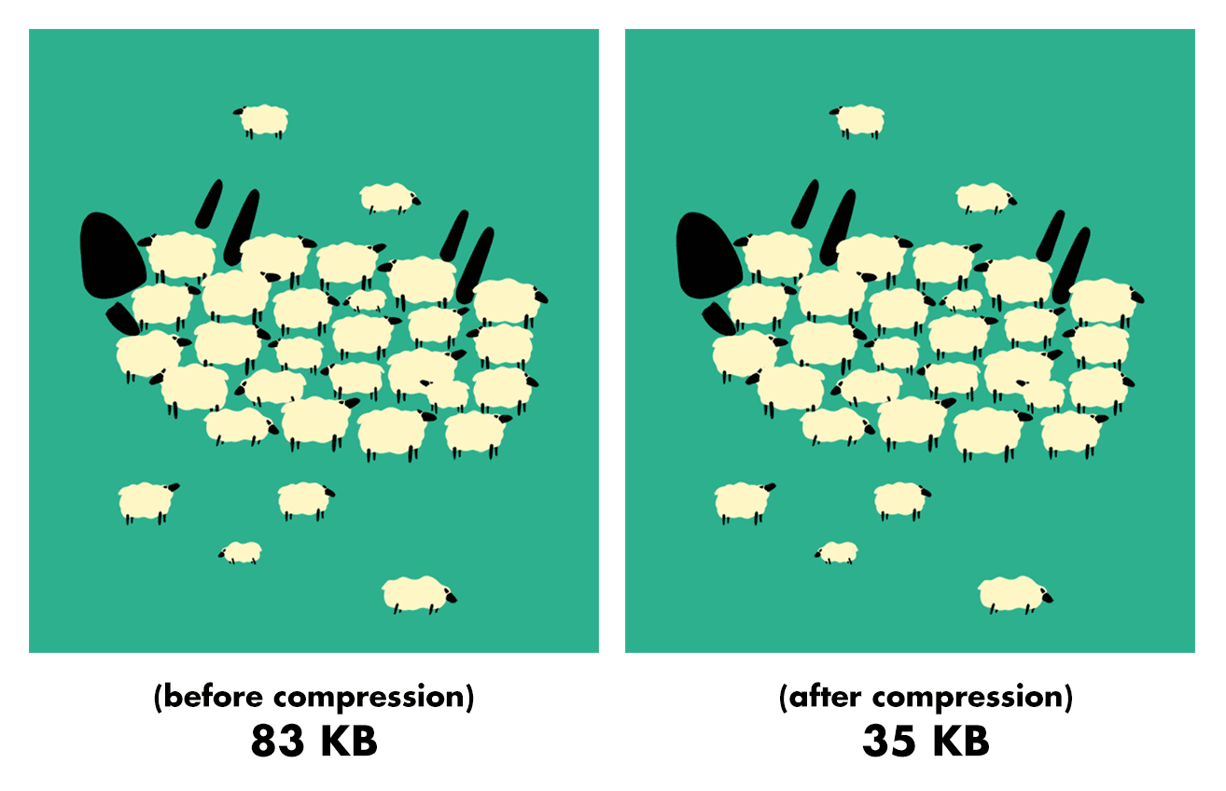

Slide 11
Một số các Kỹ thuật nén ảnh được sử dụng hiện nay

Slide 12
Nén ảnh không mất thông tin: với phương pháp này sau khi giải nén ta khôi phục được chính xác ảnh gốc.Các phương pháp nén ảnh này bao gồm HUFFMAN,mã hóa thuật toán
2. Nén ảnh mất thông tin : ảnh giải nén có một sự sai khác nhỏ so với ảnh gốc.
Lượng tử hóa vô hướng: PCM và DPCM.
Lượng tử hóa vector.
Mã hóa biến đổi: biến đổi cosin rời rạc (DCT), biến đổi Fourier nhanh (FFT).
Mã hóa bang con.

Slide 13
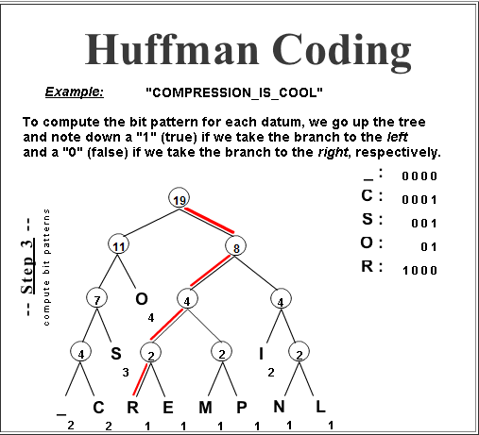
NÉN ẢNH KHÔNG MẤT THÔNG TIN

Slide 14
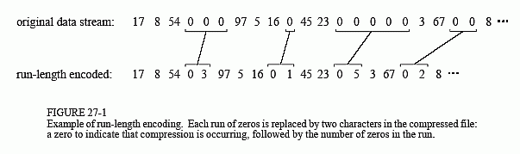
NÉN ẢNH KHÔNG MẤT THÔNG TIN

Slide 15
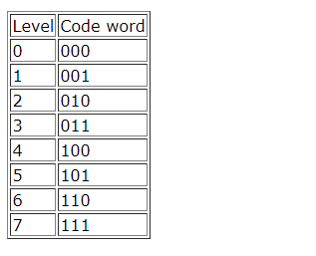
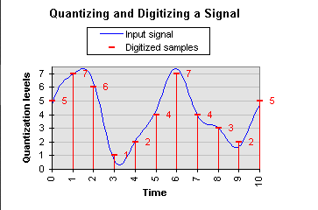
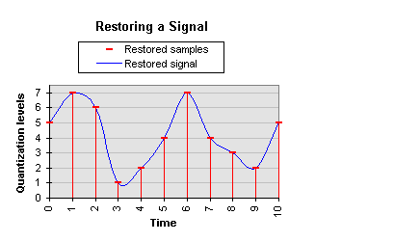
NÉN ẢNH MẤT THÔNG TIN

Slide 16
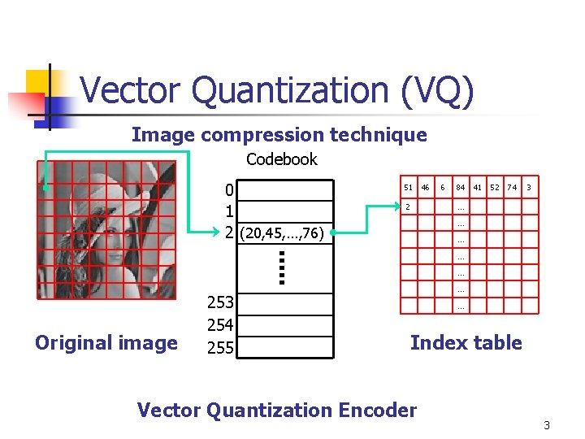
NÉN ẢNH MẤT THÔNG TIN

Slide 17
Sơ đồ khối hệ thống nén ảnh
 | Nén tổn thất | Nén không mất dữ liệu
Căn bản | Nén tổn thất là họ của phương pháp mã hóa dữ liệu sử dụng các ước tính không chính xác để thể hiện nội dung. | Nén không mất dữ liệu là một nhóm các thuật toán nén dữ liệu cho phép dữ liệu gốc được xây dựng lại chính xác từ dữ liệu nén.
Thuật toán | Chuyển đổi mã hóa, DCT, DWT, nén fractal, RSSMS. | RLW, LZW, mã hóa số học, mã hóa Huffman, mã hóa Shannon Fano.
Được dùng trong | Hình ảnh, âm thanh và video. | Văn bản hoặc chương trình, hình ảnh và âm thanh.
Ứng dụng | JPEG, GUI, MP3, MP4, OGG, H-264, MKV,… | RAW, BMP, PNG, WAV, FLAC, ALAC,…
Khả năng giữ dữ liệu của kênh | Hơn. | Ít hơn so với phương pháp mất mát.

Slide 18
2
Giới thiệu JPEG Compression

Slide 19
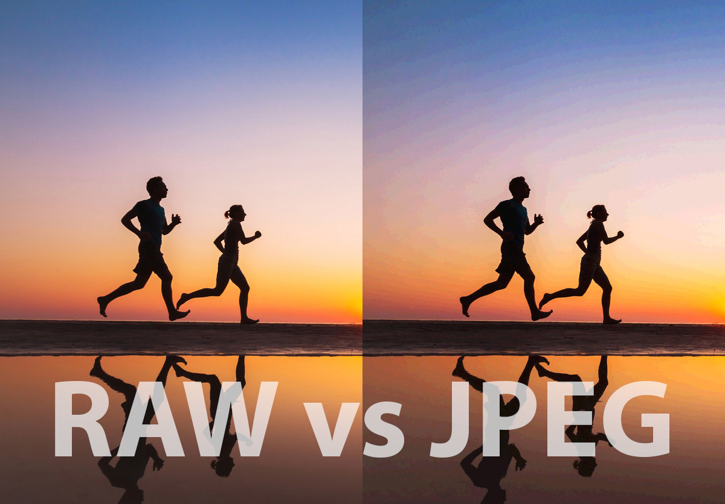
JPEG là viết tắt của Joint Photographic Experts Group.Là một phương pháp nén ảnh hiệu quả lên đến vài chục lần so với ban đầu.Tuy nhiên ảnh sẽ khác với ảnh ban đầu và chất lượng sẽ giảm xuống

Slide 20
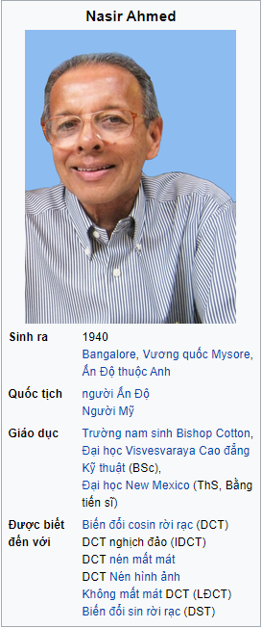
Nén JPEG được dựa trên một kỹ thuật nén hình ảnh có hao tổn gọi là “biến đổi cosin rời rạc” (DCT), lần đầu được giới thiệu bởi kỹ sư điện tử Nasir Ahmed vào năm 1972.

Slide 21
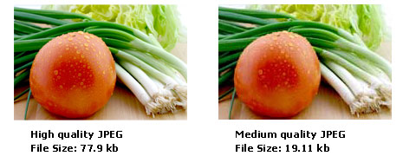
. JPEG là những ảnh raster tĩnh 24-bit, với 8 bit trong mỗi kênh của mô hình màu RGB. Do đó, trong JPEG không có kênh alpha, đồng nghĩa dù JPEG có thể hễ trợ hơn 16 triệu màu, chúng không hỗ trợ màu trong suốt.

Slide 22
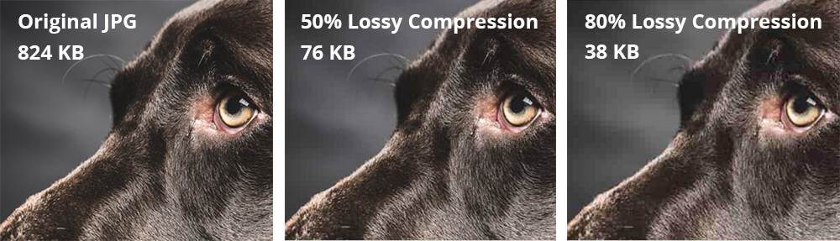
JPEG cho phép nén ảnh linh hoạt từ 0% (nén tối đa) đến 100% (không nén). Thông thường, cài đặt nén ảnh JPEG sẽ được để ở mức 60-75% để làm giảm đáng kể dung lượng file ảnh nhưng ảnh trông vẫn đẹp trên hầu hết các màn hình.

Slide 23
Khi một bức ảnh được lưu dưới dạng JPEG, một số dữ liệu sẽ bị loại bỏ trong một quy trình gọi là nén tập tin có hao tổn. Chính vì vậy, hình ảnh ảnh chỉ chiếm khoảng 25-50% không gian lưu trữ so với các định dạng cũ như BMP mà chất lượng hình ảnh bị giảm đi không đáng kể.
JPEG thuộc loại nén làm mất dữ liệu (lossy) nên không được dùng khi chỉnh sửa ảnh liên tục. Việc xuất ảnh ra định dạng JPEG sẽ làm giảm chất lượng và nếu xuất nhập liên tiếp sẽ khiến chất lượng ảnh tệ đi.

Slide 24
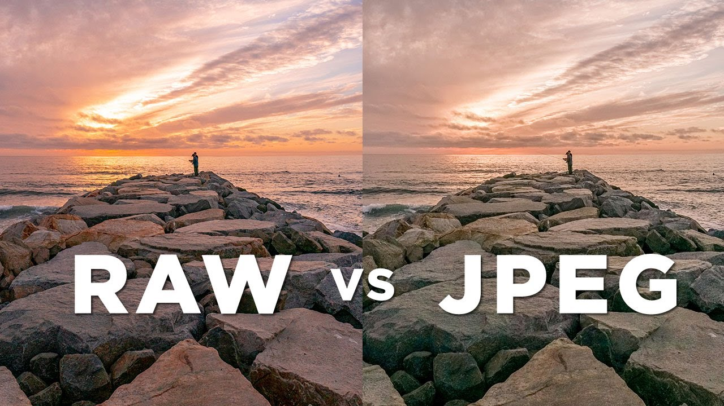

Slide 25
3
Quy trình nén ảnh JPEG

Slide 26
QUY TRÌNH NÉN ẢNH JPEG
Đầu tiên, chúng ta chuyển đổi định dạng màu R, G, B sang định dạng Y, Cb, Cr.
Sau đó, giảm số lượng pixels trong ảnh gốc và thực hiện chuyển đổi cosine trực tiếp loại bỏ thông tin dư thừa .
Cuối cùng, ta thực hiện nén dữ liệu đã loại bỏ thông tin dư thừa bằng các phương pháp như Run-length encoding và Huffman encoding.

Slide 27
QUY TRÌNH GIẢI NÉN ẢNH JPEG
Trong giai đoạn thứ hai, chúng ta giải nén thông tin đã mã hóa của mình. Ta thực hiện ngược trình tự nén ảnh để chuyển nó thành các pixel gốc và cuối cùng, quá trình chuyển đổi màu sắc diễn ra để chuyển hình ảnh thành định dạng màu ban đầu.

Slide 28
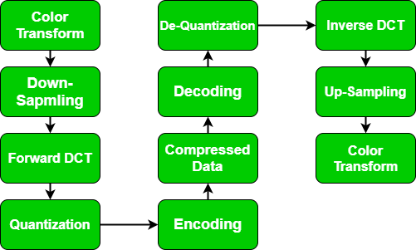

Slide 29
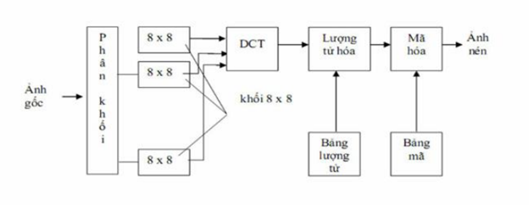
Thuật toán nén ảnh JPEG. Sơ đồ tổng quát:

Slide 30
Bước 1: Biến đổi không gian màu
Trong giai đoạn này, chúng ta chuyển đổi mô hình R, G, B sang Y, Cb, Cr với
Y là độ sáng
Cb là độ xanh của màu
Cr là độ đỏ của màu

Slide 31
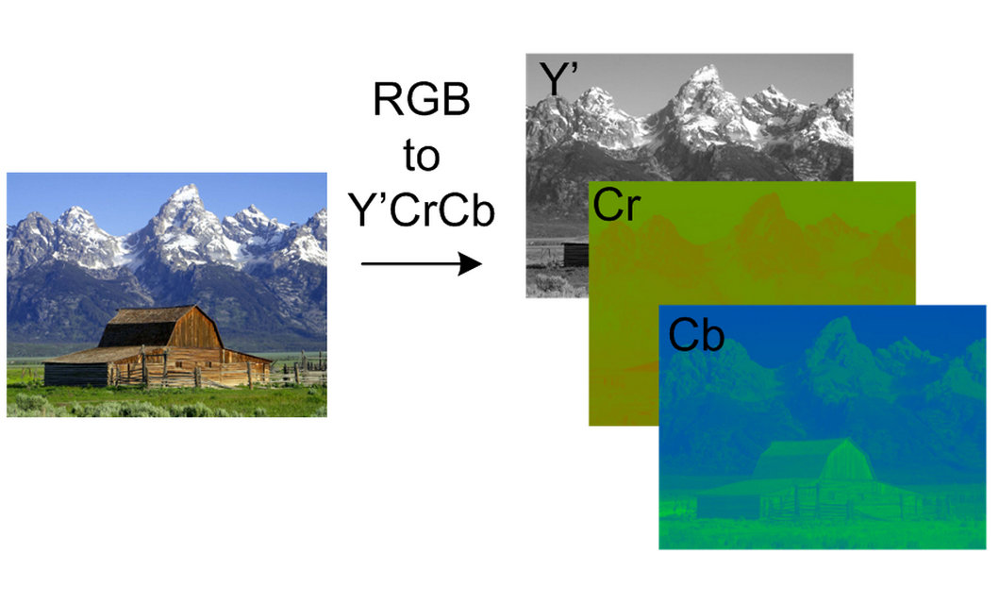

Slide 32
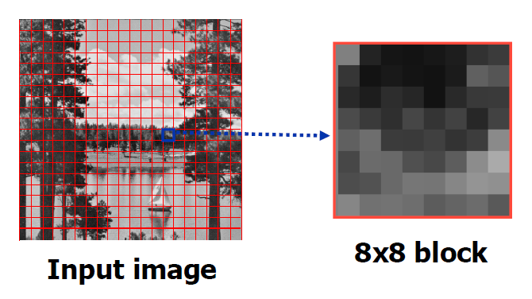
Bước 2
Chúng ta chia hình ảnh thành các khối kích thước 8×8 pixels. Trong đó mỗi khối được gọi là 1 pixel.

Slide 33
Bước 3: Áp dụng DCT
Ta áp dụng phép biến đổi cosin rời rạc (DCT) trên mỗi khối của ảnh, từ miền không gian thời gian sang miền tần số.
Mục đích: loại bỏ sự dư thừa dữ liệu trong không gian DCT
Với ngôn ngữ Python có thể thực hiện thông qua hàm scipy.fftpack.dct

Slide 34
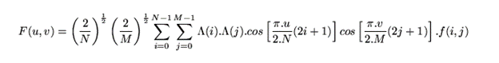
Thuật toán DCT
Chú thích:
Hình ảnh đầu vào là N by M.
f (i, j) là cường độ của pixel trong hàng I và cột j.
F (u, v) là hệ số DCT trong hàng K1 và cột K2 của ma trận DCT.
Đối với hầu hết các hình ảnh, phần lớn năng lượng tín hiệu nằm ở tần số thấp, chúng xuất hiện ở góc trên bên trái của DCT.
Nén được thực hiện do các giá trị bên phải thấp hơn biếu thị tần số cao hơn và thường nhỏ - đủ nhỏ để bị bỏ qua với ít biến dạng có thể nhìn thấy.
Đầu vào DCT là một mảng 8×8 số nguyên. Mảng này chứa mức độ thang màu xám của mỗi pixel.
Pixel 8 bit có các mức từ 0 đến 255.

Slide 35
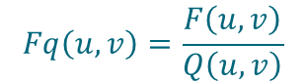
Bước 4: Quantinization
Trong quá trình lượng tử hóa, chúng ta lượng hóa dữ liệu của mình bằng cách sử dụng bảng lượng hóa.
Chức năng cơ bản: chia các hệ số F (u, v) cho các hệ số ở vị trí tương ứng trong bảng lượng tử Q (u, v) để biểu diễn số lần nhỏ hơn các giá trị cho phép của hệ số DCT:
$$Fq\left(u, v\right)=\frac{F\left(u, v\right)}{Q\left(u, v\right)}$$

Slide 36
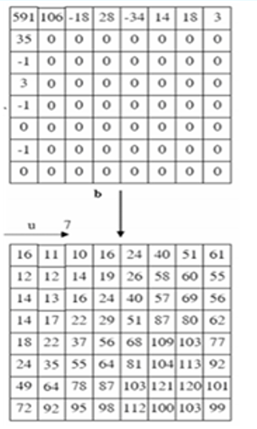
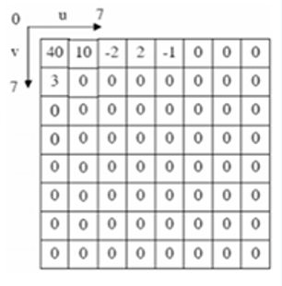
Bước 4
Q
Fq
F

Slide 37
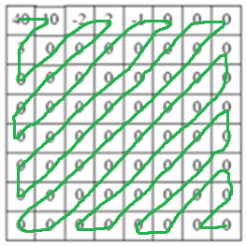
Bước 5: Serialization
Biến đổi mảng hai chiều thành một chuỗi số một chiều sử dụng thuật toán zigzag
[ 40, 10, 3, 0, 0, -2, 2,…., 0, 0, 0 ]

Slide 38
Bước 6: Mã hóa
Sử dụng hai thuật toán Run-length Encoding và Huffman Encoding mã hóa dữ liệu.
Mục đích: giảm dư thừa thống kê trong các phần tử được mã hóa, tăng hiệu suất lưu trữ.

Slide 39
Bước 6 Run-length Encoding
[ 40, 10, 3, 0, 0, -2, 2,…., 0, 0, 0 ]
[ 40, 1, 10, 1, 3, 1, 0, 2,…., 0, 49 ]

Slide 40
Bước 6 Huffman Encoding
[ 40, 10, 3, 0, 0, -2, 2,…., 0, 0, 0 ]
[ 40, 1, 10, 1, 3, 1, 0, 2,…., 0, 49 ]
[ 1 0 1 0 0 1 1 1 1 0 0 1 0 1 0 1 0 0 1 ]

Slide 42
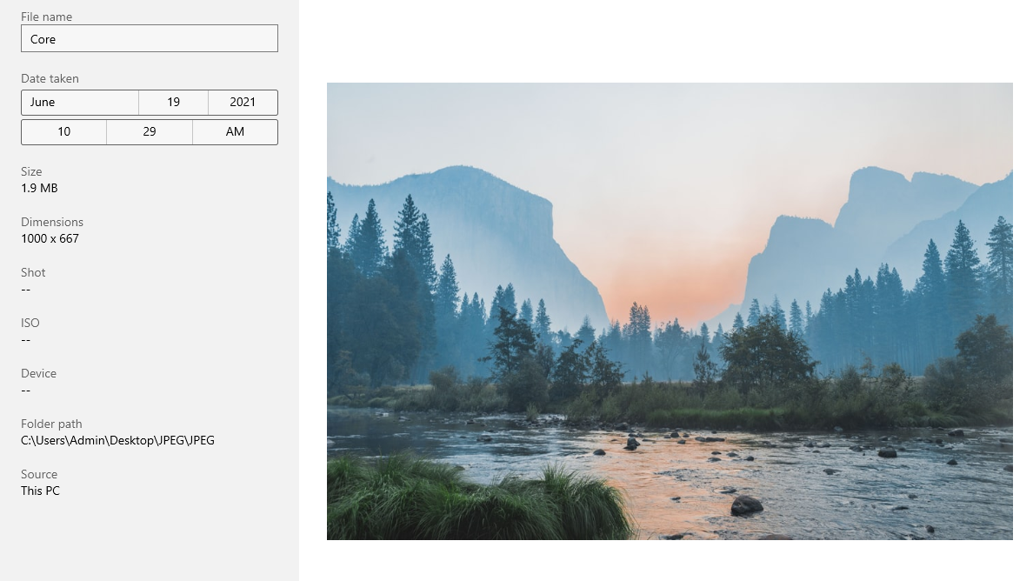
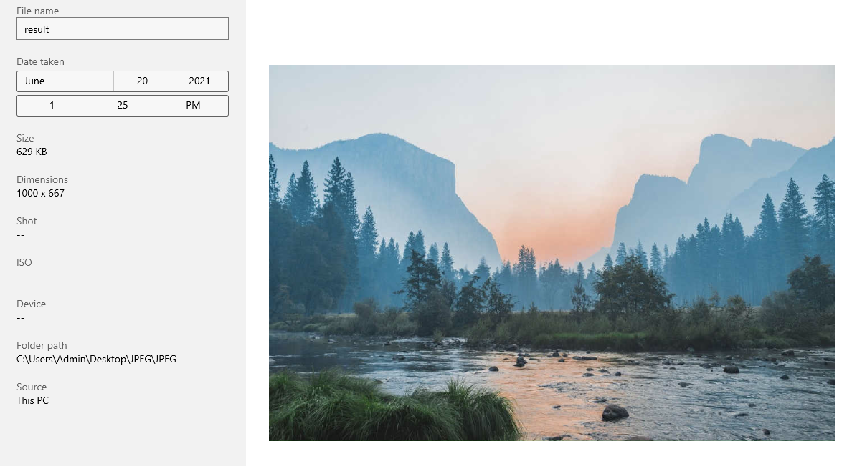

Slide 43
KẾT LUẬN

Slide 44
Dung lượng ảnh ban đầu đã giảm hơn một nửa nhưng chất lượng vẫn giữ ở mức chấp nhận được
Chất lượng ảnh thấp hơn ảnh gốc, giảm dần sau mỗi lần nén.
Sau lần nén đầu tiên: Ảnh có mờ đi nhưng không đáng kể.
Lấy ảnh vừa nén tiếp tục nén thì độ mờ giảm tiếp do dung lượng tiếp tục được nén.

Slide 45
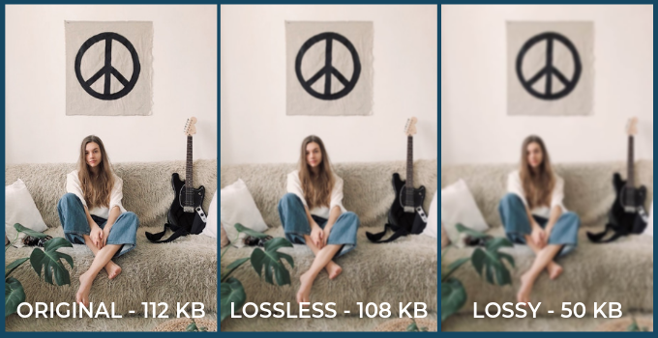

Slide 46
THANKS FOR SPENDING TIME WITH US

Slide 47

ANY QUESTION ?

